Slide 1
Arbeitsbezogenes Lernen
Weiterbildung Praxisanleitung 2021

Slide 2
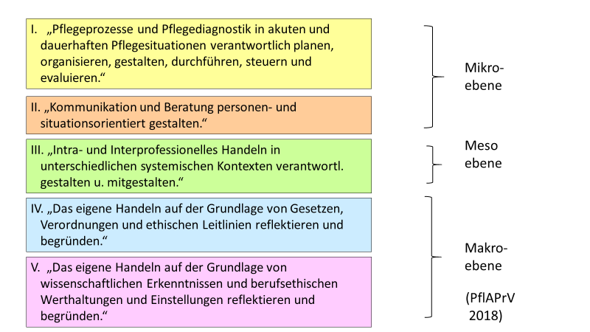
Die Kompetenzbereiche

Slide 3
Anforderungen an die Praxisanleitung
Pflege als systematischen Problemlösungs- und Beziehungsprozess verstehen (vorbehaltene Tätigkeiten)
Varianten arbeitsbezogenen Lernens berücksichtigen: arbeitsgebundenes, arbeitsverbundenes, arbeitsorientiertes Lernen, darauf bezogene Lehr-/Lernangebote entwickeln
Entwicklungslogik berücksichtigen: den Schwierigkeitsgrad von Arbeitsaufgaben anhand des Komplexitätsgrads der Pflegesituation variieren
Angebote der Reflexion systematisch integrieren (kollegiale Beratung, Fallbesprechungen)

Slide 4
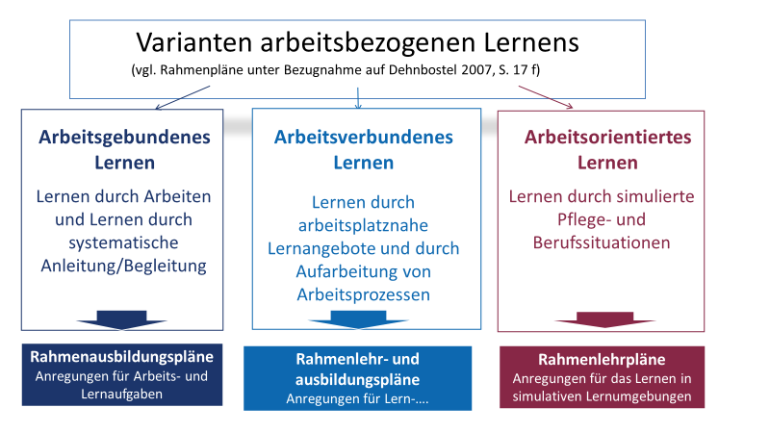
Varianten arbeitsbezogenen Lernens

Slide 5
Arbeitsgebundenes Lernen
Ist Lernen durch aktives Pflegehandeln
Lernen im realen Arbeitsprozess
Leistungserstellung steht im Fokus
Lernen erfolgt oft beiläufig (informell), erfahrungsbasiert, unvorhersehbar

Slide 6
Arbeitsverbundenes Lernen
Lernen in der Nähe des Arbeitsplatzes
Arbeits- und Lernort sind räumlich getrennt, aber nah beieinander (z.B. Grsprächsraum)
Lernen z.B. im Rahmen eines Rechercheauftrags, Reflexion im Nachgespräch

Slide 7
Arbeitsorientiertes Lernen
Lernen in realitätsnahen Situationen
Lernen findet realitätsnah simuliert in Skills Labs statt
Vorbereitung auf die Praxiseinsätze in geschützter Umgebung

Slide 8
Förderung von arbeitsgebundenem Lernen durch Arbeits- und Lernaufgaben
Arbeits- und Lernaufgaben zeigen den Zusammenhang zwischen Arbeiten und Lernen auf. Arbeitsaufgaben werden didaktisch zu Lernaufgaben aufbereitet, jedoch ohne die Merkmale der Arbeitsaufgabe zu verändern.
Sie können arbeitsverbundenes Lernen seitens der Schule initiieren, begleiten und fördern, indem bspw. Wissen (Theorien, Modelle) zur Begründung oder Situationsdeutung einbezogen wird.
Erstellen Praxisanleitende diese Aufgaben, ist die Zielsetzung die Bewältigung ganzheitlicher Tätigkeiten mit Hilfe verschiedener Kompetenzen.
Erstellen Lehrende diese Aufgaben, geht es z.B. darum, die Aufmerksamkeit auf Lerngegenstände der Praxis zu lenken oder um Reflexionsprozesse.

Slide 9
Arbeitsauftrag
Überlegt Euch nun, welche Dinge Auszubildende in ihren Praxiseinsätzen in eurem Arbeitsbereich erkunden, beobachten, anwenden oder reflektieren können!
Aufgabentypen: Erkundung, Beobachtung, Anwendung, Reflexion

Slide 10
Entwicklung von Arbeits- und Lernaufgaben
Berücksichtigt werden sollten:
Das eigene Handlungsfeld
Die Auszubildenden
Der Rahmenausbildungsplan
Die pflegedidaktische Reflexion

Slide 11
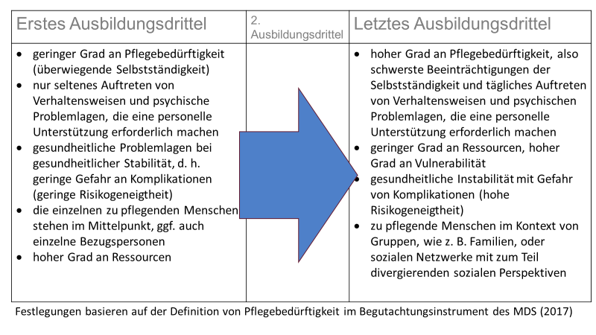
Entwicklungslogik

Slide 12
Arbeitsauftrag
Entwickelt eine Lernaufgabe für Euren eigenen Arbeitsbereich.
Berücksichtigt dabei den Rahmenausbildungsplan, die Kompetenzbereiche und Euer Handlungsfeld, die pflegedidaktische Reflexion sowie die Auszubildenden (z.B. Einsatzzeitpunkt, Selbstständigkeit, bereits vorhandene Kompetenzen).

Slide 13
Quellen:
Darmann-Finck: Was muss sich in der Praxisanleiterweiterbildung ändern, Vortrag auf dem Pflegekongress Bremen, 2021
Burba, Stefan: Praxisanleitung mit Arbeits- und Lernaufgaben gestalten, Vortrag, Senftenberg 2021

